Slide 1
القانون التجاري
قان 211-803
الفصل الثالث
الوحدة الأولى«التاجر»
الصفحات 61 - 65
المرحلة الثانوية - المستوى الثاني
الفصل الدراسي الأول 2020-2021

Slide 2
القانون التجاري التاجر قان 211-803
الأهداف:
أن يعرف الطالب أهلية التاجر.
أن يذكر الطالب أخلاقيات التاجر.

Slide 3
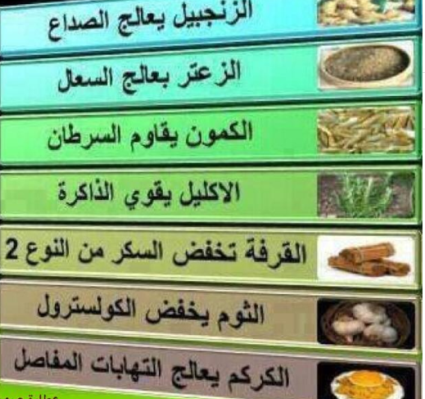
النشاط الاستهلالي
القانون التجاري التاجر قان 211-803
تاجر من التجار إذا حذفت عينه طار. فمن هو؟
وزارة التربية والتعليم – 2020م

Slide 4
النشاط الاستهلالي
القانون التجاري التاجر قان 211-803
الجواب : عطار
طار
العطار
مهنة تحضير المحاليل وبيع الأعشاب لمداواة المرضى
وزارة التربية والتعليم – 2020م

Slide 5
القانون التجاري التاجر قان 211-803
من التاجر؟
أهلية التاجر
وزارة التربية والتعليم – 2020م

Slide 6
القانون التجاري التاجر قان 211-803
من التاجر؟
كل شخص يتمتع بالأهلية التجارية ويزاول عملاً على وجه الاحتراف باسمه ولحسابه، وكذلك كل شركة تتخذ أحد الأشكال المنصوص عليها في قانون الشركات التجارية أيًّا كان الغرض منها.
أنواع الأهلية
وزارة التربية والتعليم – 2020م

Slide 7
القانون التجاري التاجر قان 211-803
قد تعترض أهلية التاجرعدد من العوارض أوالموانع والتي تحول دون مزاولته للعمل التجاري
عوارض وموانع الأهلية
العوارض
العته
خلل عقلي أقل من الجنون يصيب الشخص فيذهب بإدراكه ويفقده التمييز.
السفه
تبذير المال وتبديده على غير ما يقضي به الشرع والعقل.
الموانع
الضعف الجسمي الشديد
الغيبة
هو من لا يعرف حياته من مماته، أي الشخص المفقود الذي لا يعرف موطنه.
الحكم الجنائي
الغفلة
الذي يخدع في معاملاته بسهوله.
الجنون
ما يصيب العقل مما يفقد صاحبه الإدراك والتمييز.
وزارة التربية والتعليم – 2020م

Slide 8
القانون التجاري التاجر قان 211-803
وزارة التربية والتعليم – 2020م

Slide 9
القانون التجاري التاجر قان 211-803
حتى يحقق التاجر النجاح والاستمرارية في العمل يجب أن يتحلى بالأخلاق الحميدة ومنها:
أخلاقيات التاجر
أخلاقيات التاجر
الأمانة
الصدق
عدم الغش
وزارة التربية والتعليم – 2020م

Slide 10
القانون التجاري التاجر قان 211-803
وزارة التربية والتعليم – 2020م

Slide 11
القانون التجاري التاجر قان 211-803
نشاط 1
ما الشروط الواجب توافرها في التاجر الشخص؟
ما المقصود بالتاجر الشركة؟
قارن بين أنواع الأهلية؟
عدِّد موانع الأهليه؟
عدد عوارض الأهليه؟
اذكر أخلاقيات التاجر؟
وزارة التربية والتعليم – 2020م

Slide 12
القانون التجاري التاجر قان 211-803
إجابة نشاط 1
1. ما الشروط الواجب توافرها في التاجر الشخص؟
بحريني \يبلغ 18 سنة \ لديه أهلية تجارية \ ليس به مانع قانوني بشخصه أو عمله \ يزاول عمله باسمه و لحسابه \ يزاوله على وجه الاحتراف.
2. ما المقصود بالتاجر الشركة؟
أي شكل من أشكال الشركات بغض النظر عن نوعها أو الغرض الذي أنشأت لأجله.
3. قارن بين أنواع الأهلية؟
اهلية الاداء: وهي صلاحية الفرد للقيام بالأعمال القانونية لحساب نفسه على وجه يعتد به شرعًا.
اهلية الوجوب: وهي تندرج مع الإنسان منذ ولادته، وأن تصبح للإنسان حقوق وعليه واجبات.
وزارة التربية والتعليم – 2020م

Slide 13
القانون التجاري التاجر قان 211-803
إجابة نشاط 1
4. عدِّد موانع الأهليه؟
الحكم الجنائي \ الغيبة \ الضعف الجسمي الشديد.
5. عدد عوارض الأهليه؟
السفة \ الغفلة \ الجنون \ العته.
6. أذكر أخلاقيات التاجر؟
الصدق \ الأمانة \ عدم الغش.
أخلاقيات التاجر
الامانة
الصدق
عدم الغش
وزارة التربية والتعليم – 2020م

Slide 14
القانون التجاري التاجر قان 211-803
نشاط 2
ضع (✓) في المكان المناسب.
غير صحيحة | صحيحة | العبارة
 |  | تنقسم الأهلية إلى قسمين أهلية وجوب وأهلية أداء.
 |  | بلوغ سن العشرين من الصلاحيات التي تؤهل الشخص ليكون تاجرًا.
 |  | الغفلة هي ما يصيب العقل مما يفقد صاحبه الإدراك والتمييز.
وزارة التربية والتعليم – 2020م

Slide 15
القانون التجاري التاجر قان 211-803
اجابة نشاط 2
ضع (✓) في المكان المناسب.
غير صحيحة | صحيحة | العبارة
 | ✓ | تنقسم الأهلية إلى قسمين أهلية وجوب وأهلية أداء.
 | ✓ | بلوغ سن العشرين من الصلاحيات التي تؤهل الشخص ليكون تاجرًا.
✓ الجنون |  | الغفلة هي ما يصيب العقل مما يفقد صاحبه الإدراك والتمييز.
وزارة التربية والتعليم – 2020م

Slide 16
القانون التجاري التاجر قان 211-803
إنتهاء الدرس:
أن يكون الطالب قد حقّق أهداف الدرس.
أن يعرف الطالب أهلية التاجر.
أن يذكر الطالب أخلاقيات التاجر.
لمزيد من المعلومات:
www.Edunet.com1- زيارة البوابة التعليمية
2- حل أسئلة الكتاب المدرسي وأنشطته.
وزارة التربية والتعليم – 2020م

